Slide 1
Aulamoisan
Equipo de trabajo
José Andrés Serrano Sanz
Eduardo Parra Gonzalo
Moisés San Martín Ojeda
Ingeniería Eléctrica
Escuela de Ingenierías Industriales
https://aulamoisan.uva.es/software-web

Slide 2
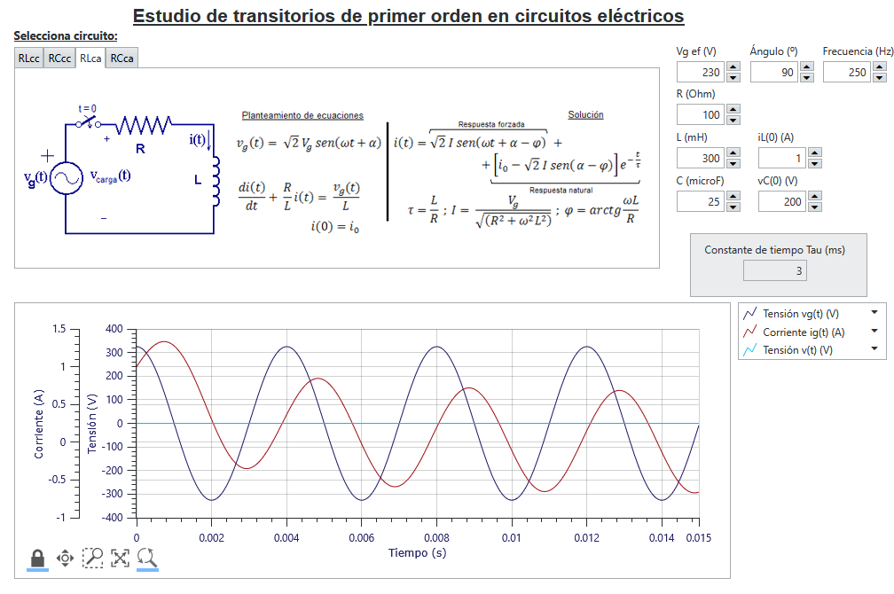
Aulamoisan - Descripción
Objetivo: Crear herramientas que faciliten la docencia
Procedimiento de trabajo:
https://salamoisan.uva.es/tr1/
Planteamiento del problema
Resolución mediante programa informático
Ilustración
Análisis ante variación de parámetros y variables
Implementación en WEB

Slide 3
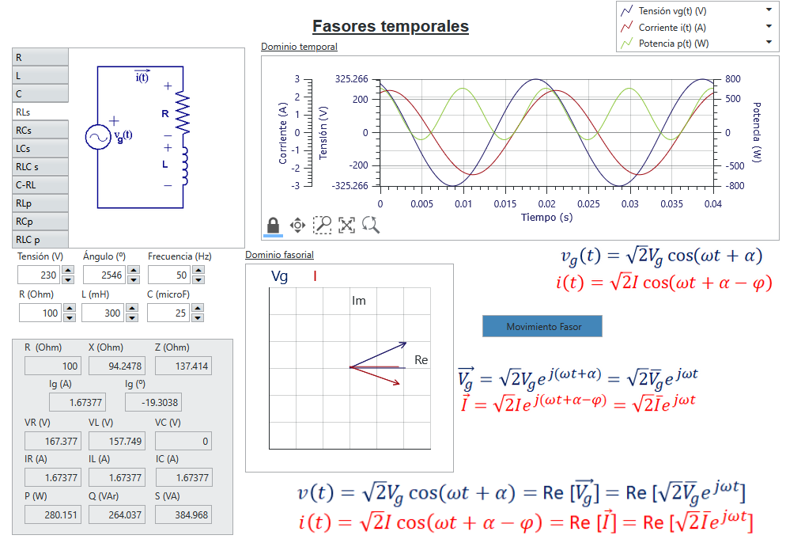
Aulamoisan – Tipos de simuladores
1.- Teoría básica
2.- Circuitos alterna
3.- Máquinas eléctricas
4.- Instalaciones eléctricas
https://salamoisan.uva.es/fasores
https://salamoisan.uva.es/tr1/

Slide 4
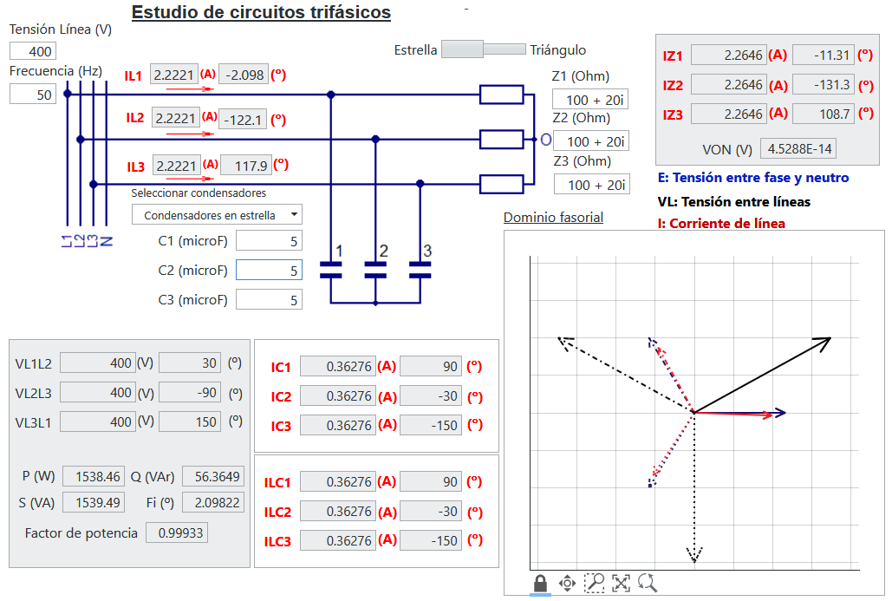
Aulamoisan – Tipos de simuladores
1.- Teoría básica
2.- Circuitos alterna
3.- Máquinas eléctricas
4.- Instalaciones eléctricas
https://salamoisan.uva.es/alterna
https://salamoisan.uva.es/trifasico1
https://salamoisan.uva.es/trifasico2

Slide 5
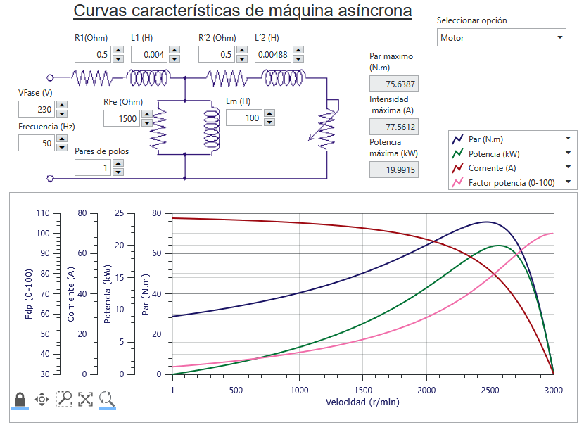
Aulamoisan – Tipos de simuladores
1.- Teoría básica
2.- Circuitos alterna
3.- Máquinas eléctricas
4.- Instalaciones eléctricas
https://salamoisan.uva.es/asincrona
https://salamoisan.uva.es/ferraris
https://salamoisan.uva.es/transformador
https://salamoisan.uva.es/indicehorario

Slide 6
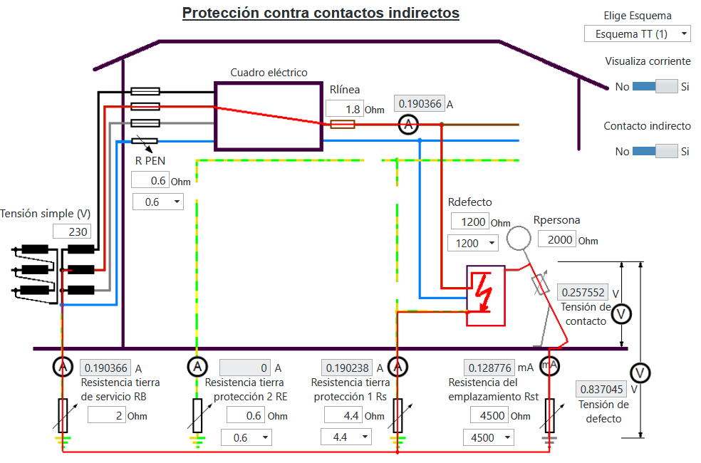
Aulamoisan – Tipos de simuladores
1.- Teoría básica
2.- Circuitos alterna
3.- Máquinas eléctricas
4.- Instalaciones eléctricas
https://salamoisan.uva.es/protecciones
https://salamoisan.uva.es/roturaneutro/
https://salamoisan.uva.es/flujocarga/
https://salamoisan.uva.es/flujocarga3/

Slide 7
Aulamoisan – Usos y conclusión
Uso de los materiales docentes
En la impartición de la materia en el aula
En la resolución de los problemas y como complemento a prácticas de laboratorio
En el tiempo de estudio personal del alumno
Utilización
Universidades
Centros de formación
Empresas del sector eléctrico
Conclusión
El análisis se centra en el comportamiento del fenómeno más que en las ecuaciones matemáticas
Se puede aplicar a otras materias de la ingeniería
https://aulamoisan.uva.es/software-web

